Slide 1
সবাইকে
অনেক অনেক শুভেচ্ছা
ও অভিনন্দন

Slide 2
শিক্ষক পরিচিতি
মোঃ সালাউদ্দিন
ট্রেড ইন্সট্রাক্টর ( ইলেকট্রিক্যাল )
নিমতলা মাধ্যমিক বিদ্যালয়
মিরপুর, কুষ্টিয়া।
মোবাইলঃ ০১৭১৪৮১৩৫৯৫

Slide 3
পাঠ পরিচিতি
শ্রেণিঃ দশম ( ভোকেশনাল )
বিষয়ঃ জেনারেল ইলেকট্রিক্যাল ওয়ার্কস-১ ( ২য় পত্র )
অধ্যায়ঃ পঞ্চম
এসি ও ডিসি জেনারেটর

Slide 4
আজকের পাঠ “জেনারেটর”

Slide 5
শিখন ফল
জেনারেটর কি তা বলতে পারবে।
জেনারেটরের বিভিন্ন অংশ চিহ্নিত করতে পারবে।
জেনারেটর সম্পর্কে ব্যাখ্যা করতে পারবে।

Slide 6
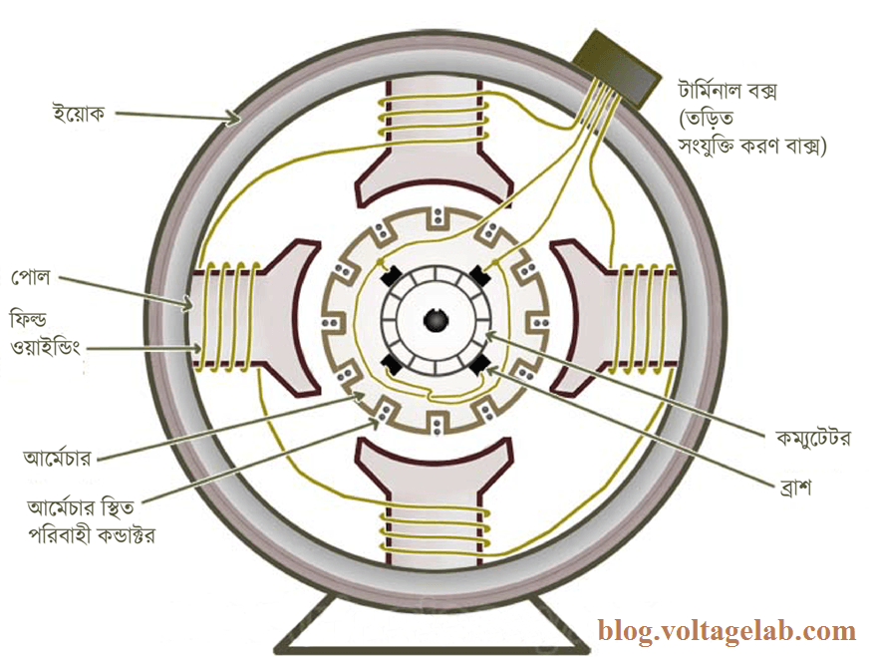

Slide 8
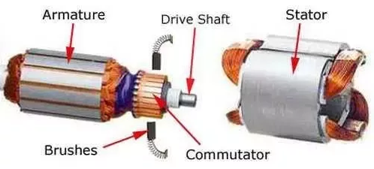
সুপ্রিয় শিক্ষার্থী এই জেনারেটরটির চিহ্নিত অংশগুলো মনোযোগ সহকারে লক্ষ্য কর।

Slide 9
জেনারেটরঃ যে যন্ত্র বা ডিভাইস যান্ত্রিক শক্তি গ্রহণ করে এবং বৈদ্যুতিক শক্তি উৎপাদন করে। সেই ডিভাইস কে জেনারেটর বলে।
আর্মেচারঃ জেনারেটরের যে কাঁচা লোহার পাতের উপর একটি তারের আয়তাকার কুন্ডলী থাকে তাকে আর্মেচার বলে।
রোটরঃ জেনারেটরের ঘুর্নায়মান অংশকে রোটর বলে।
স্টেটরঃ জেনারেটরের স্থির অংশকে রোটর বলে।
কম্যুটেটরঃ কতকগুলো শক্ত তামার পুরু পাত বা বার পরপর সাজিয়ে বেলনাকারে কম্যুটেটর তৈরী করা হয়। পুরু পাত বা বারকে সেগমেন্ট বলে। কম্যুটেটরের প্রধান কাজ হল এসি কে ডিসি তে রুপান্তরিত করা।

Slide 10
দলীয় কাজ
নিম্মের ডিভাইসটির বিভিন্ন অংশের নাম লেখ।

Slide 11
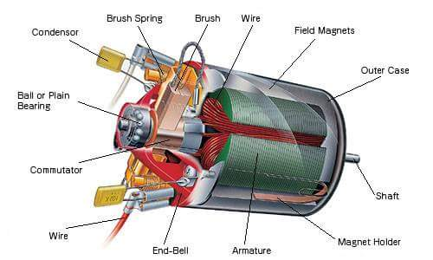
একক কাজ
জেনারেটরে কম্যুটেটর কোথায় থাকে ?

Slide 12
মূল্যায়ন
১. কার্বন ব্রাশ কি দিয়ে তৈরী ?
2. সেগমেন্ট কি ?
৩. আর্মেচার কোর কোথায় থাকে ?

Slide 13
বাড়ীর কাজ
একটি জেনারেটরের চিত্র একে বিভিন্ন অংশের নাম লেখ ।

Slide 14
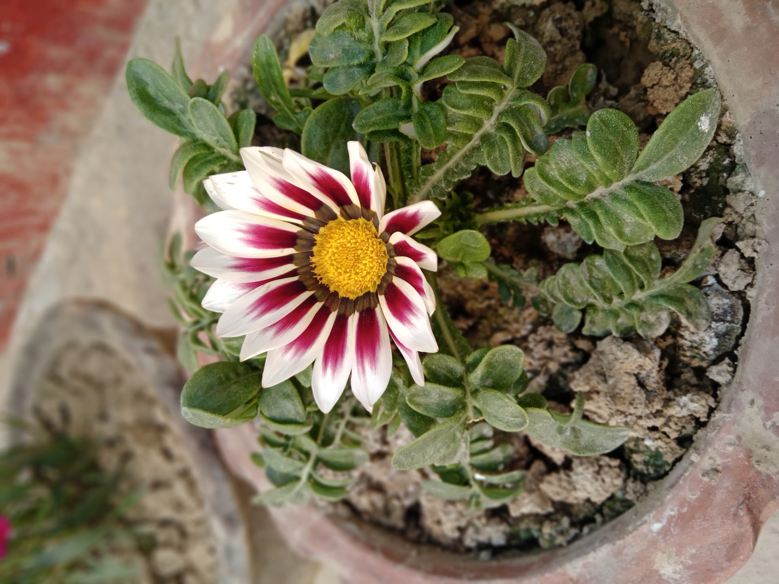
সবাইকে ধন্যবাদ

